Slide 1
BÀI 6. CẤP SỐ CỘNG
Chương II. Dãy số. Cấp số cộng và cấp số nhân
Môn Toán – Lớp 11 (Kết nối tri thức với cuộc sống)
Tiết 13, 14 theo PPCT · Năm học 2026 – 2027
GV soạn: Trương Tử Trang – Trường THPT Vĩnh Thạnh

Slide 2
MỤC TIÊU BÀI HỌC
Nhận biết cấp số cộng
Tìm số hạng tổng quát
Tính tổng n số hạng đầu
Giải bài toán thực tiễn
Toán 11 · Bài 6. Cấp số cộng 2

Slide 3
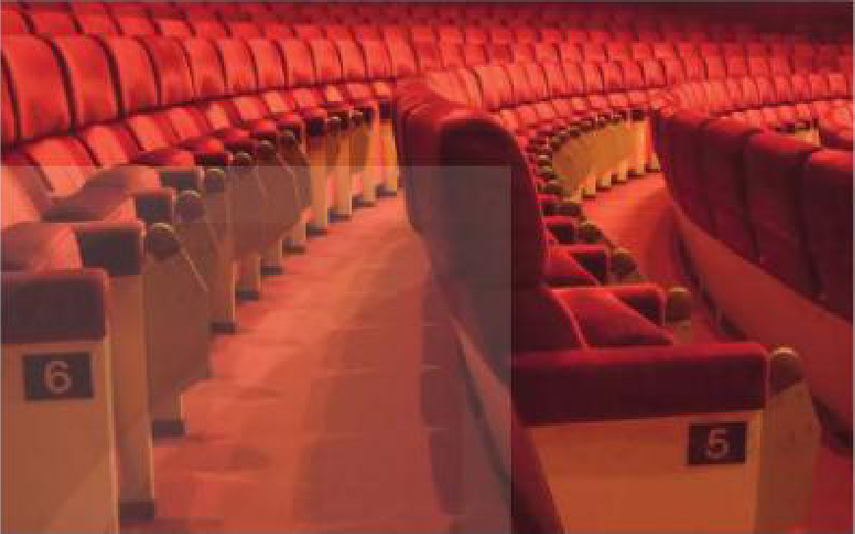
KHỞI ĐỘNG: NHÀ HÁT
25 hàng ghế: 16, 18, 20, …
Hàng sau hơn hàng trước 2 ghế
Nhà hát có bao nhiêu ghế?
Gợi mở: Cộng nhanh 25 số thế nào?
Toán 11 · Bài 6. Cấp số cộng 3

Slide 4
KHỞI ĐỘNG: NHÀ HÁT – LỜI GIẢI
Số ghế các hàng: cấp số cộng
$u_{1}=16$, $d=2$, $n=25$
$S_{25}=\frac{25}{2}[2·16+24·2]$
Nhà hát có 1 000 ghế
Toán 11 · Bài 6. Cấp số cộng 4

Slide 5
HĐ1. SỐ TỰ NHIÊN LẺ
Dãy các số tự nhiên lẻ tăng dần
a) Viết năm số hạng đầu
b) Dự đoán $u_{n}$ theo $u_{n−1}$
Toán 11 · Bài 6. Cấp số cộng 5

Slide 6
HĐ1. SỐ TỰ NHIÊN LẺ – LỜI GIẢI
a) 1, 3, 5, 7, 9
b) $u_{n}=u_{n−1}+2$
Cấp số cộng: $u_{n}=u_{n−1}+d$ $\left(n ≥ 2\right)$
d: công sai
Toán 11 · Bài 6. Cấp số cộng 6

Slide 7
CÂU HỎI
Dãy không đổi a, a, a, …
có phải cấp số cộng không?
Toán 11 · Bài 6. Cấp số cộng 7

Slide 8
CÂU HỎI – LỜI GIẢI
Hiệu hai số hạng liên tiếp bằng 0
Là cấp số cộng, công sai d = 0
Toán 11 · Bài 6. Cấp số cộng 8

Slide 9
VÍ DỤ 1
Cấp số cộng: $u_{1}=2$, $d=3$
Viết năm số hạng đầu
Toán 11 · Bài 6. Cấp số cộng 9

Slide 10
VÍ DỤ 1 – LỜI GIẢI
$u_{2}=2+3=5$; $u_{3}=5+3=8$
$u_{4}=8+3=11$; $u_{5}=11+3=14$
2, 5, 8, 11, 14
Toán 11 · Bài 6. Cấp số cộng 10

Slide 11
VÍ DỤ 2
$u_{n}=5n−1$
Chứng minh là cấp số cộng
Tìm $u_{1}$ và $d$
Gợi mở: Xét hiệu $u_{n}−u_{n−1}$
Toán 11 · Bài 6. Cấp số cộng 11

Slide 12
VÍ DỤ 2 – LỜI GIẢI
$u_{n}−u_{n−1}=(5n−1)−[5(n−1)−1]=5$
Cấp số cộng: $u_{1}=4$, $d=5$
Toán 11 · Bài 6. Cấp số cộng 12

Slide 13
LUYỆN TẬP 1
$u_{n}=−2n+3$
Chứng minh là cấp số cộng
Tìm số hạng đầu, công sai
Toán 11 · Bài 6. Cấp số cộng 13

Slide 14
LUYỆN TẬP 1 – LỜI GIẢI
$u_{n}−u_{n−1}=−2$ với mọi $n≥2$
Cấp số cộng: $u_{1}=1$, $d=−2$
Toán 11 · Bài 6. Cấp số cộng 14

Slide 15
HĐ2. SỐ HẠNG TỔNG QUÁT
Cấp số cộng: $u_{1}$, công sai $d$
a) Tính $u_{2},u_{3},u_{4},u_{5}$
b) Dự đoán $u_{n}$ theo $u_{1}$, $d$
Toán 11 · Bài 6. Cấp số cộng 15

Slide 16
HĐ2. SỐ HẠNG TỔNG QUÁT – LỜI GIẢI
$u_{2}=u_{1}+d$; $u_{3}=u_{1}+2d$
$u_{4}=u_{1}+3d$; $u_{5}=u_{1}+4d$
$u_{n}=u_{1}+(n−1)d$
Toán 11 · Bài 6. Cấp số cộng 16

Slide 17
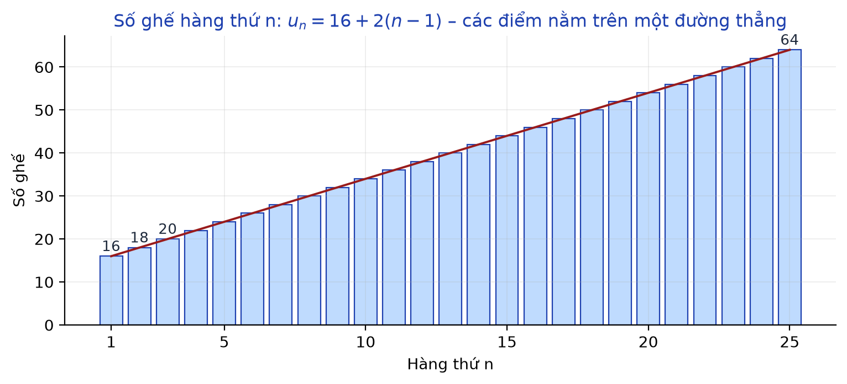
CÁC ĐIỂM (n; Uₙ) THẲNG HÀNG
Cấp số cộng: uₙ là hàm bậc nhất theo n
Toán 11 · Bài 6. Cấp số cộng 17

Slide 18
VÍ DỤ 3
Cấp số cộng: 10, 5, …
Tìm năm số hạng đầu và $u_{100}$
Toán 11 · Bài 6. Cấp số cộng 18

Slide 19
VÍ DỤ 3 – LỜI GIẢI
$u_{1}=10$, $d=5−10=−5$
10, 5, 0, −5, −10
$u_{100}=10+99·(−5)=−485$
Toán 11 · Bài 6. Cấp số cộng 19

Slide 20
VÍ DỤ 4
$u_{10}=48$, $u_{18}=88$
Tìm $u_{100}$
Gợi mở: Lập hệ theo $u_{1}$ và $d$
Toán 11 · Bài 6. Cấp số cộng 20

Slide 21
VÍ DỤ 4 – LỜI GIẢI
$u_{1}+9d=48$; $u_{1}+17d=88$
$⇒u_{1}=3$, $d=5$
$u_{100}=3+99·5=498$
Toán 11 · Bài 6. Cấp số cộng 21

Slide 22
LUYỆN TẬP 2
$u_{n}=4n−3$
Chứng minh là cấp số cộng
Viết dạng $u_{n}=u_{1}+(n−1)d$
Toán 11 · Bài 6. Cấp số cộng 22

Slide 23
LUYỆN TẬP 2 – LỜI GIẢI
$u_{n}−u_{n−1}=4$
$u_{1}=1$, $d=4$
$u_{n}=1+(n−1)·4$
Toán 11 · Bài 6. Cấp số cộng 23

Slide 24
HĐ3. TỔNG n SỐ HẠNG ĐẦU
$S_{n}=u_{1}+u_{2}+…+u_{n}$
a) Viết mỗi số hạng theo u₁, d
b) Viết tổng theo chiều ngược
c) Cộng từng vế hai đẳng thức
Toán 11 · Bài 6. Cấp số cộng 24

Slide 25
HĐ3. TỔNG n SỐ HẠNG ĐẦU – LỜI GIẢI
Mỗi cặp thẳng cột: $2u_{1}+(n−1)d$
Có n cặp: $2S_{n}=n[2u_{1}+(n−1)d]$
$S_{n}=\frac{n}{2}[2u_{1}+(n−1)d]$
$S_{n}=\frac{n(u_{1}+u_{n})}{2}$
Toán 11 · Bài 6. Cấp số cộng 25

Slide 26
VÍ DỤ 5: GIẢI BÀI TOÁN MỞ ĐẦU
$u_{1}=16$, $d=2$, $n=25$
$S_{25}=\frac{25}{2}[2·16+24·2]$
Nhà hát có 1 000 ghế
Toán 11 · Bài 6. Cấp số cộng 26

Slide 27
VÍ DỤ 6
Cấp số cộng 2, 5, 8, …
Lấy tổng bao nhiêu số hạng đầu
để được 345?
Toán 11 · Bài 6. Cấp số cộng 27

Slide 28
VÍ DỤ 6 – LỜI GIẢI
$345=\frac{n}{2}(3n+1)$
$3n^{2}+n−690=0$
$n=15$ hoặc $n=−\frac{230}{15}$ (loại)
Lấy 15 số hạng đầu
Toán 11 · Bài 6. Cấp số cộng 28

Slide 29
GÓC CÔNG NGHỆ: PHÍM Σ
SHIFT → x: màn hình hiện Σ
Nhập 3x + 1, cận dưới 1
Cận trên 35, nhấn =
Kết quả: 1925
Toán 11 · Bài 6. Cấp số cộng 29

Slide 30
TRẠM KIỂM CHỨNG AI
Nhóm lẻ – AI viết:
2, 5, 8, …: $u_{20}=2+20·3=62$
Nhóm chẵn – AI viết:
$u_{1}=3$, $d=4$: $S_{10}=10·42=420$
Gợi mở: Tìm bước sai, sửa lại
Toán 11 · Bài 6. Cấp số cộng 30

Slide 31
TRẠM KIỂM CHỨNG AI – LỜI GIẢI
Lẻ: phải dùng $u_{1}+19d$
Chẵn: thiếu hệ số $\frac{1}{2}$
$u_{20}=59$; $S_{10}=210$
Toán 11 · Bài 6. Cấp số cộng 31

Slide 32
VẬN DỤNG: LƯƠNG ANH NAM
Khởi điểm 100 triệu đồng/năm
Mỗi năm tăng 20 triệu đồng
Tổng lương sau 10 năm?
Toán 11 · Bài 6. Cấp số cộng 32

Slide 33
VẬN DỤNG: LƯƠNG ANH NAM – LỜI GIẢI
$u_{1}=100$, $d=20$, $n=10$
$S_{10}=\frac{10}{2}[200+9·20]$
Tổng lương: 1 900 triệu đồng
Toán 11 · Bài 6. Cấp số cộng 33

Slide 34
NHIỆM VỤ NHÓM: HEO ĐẤT NĂM HỌC
Tuần đầu bỏ a nghìn đồng
Mỗi tuần sau thêm d nghìn đồng
Tính $u_{35}$ và $S_{35}$
Kiểm chứng bằng bảng tính
Nộp 3–5 slide, Nhật ký AI
Toán 11 · Bài 6. Cấp số cộng 34

Slide 35
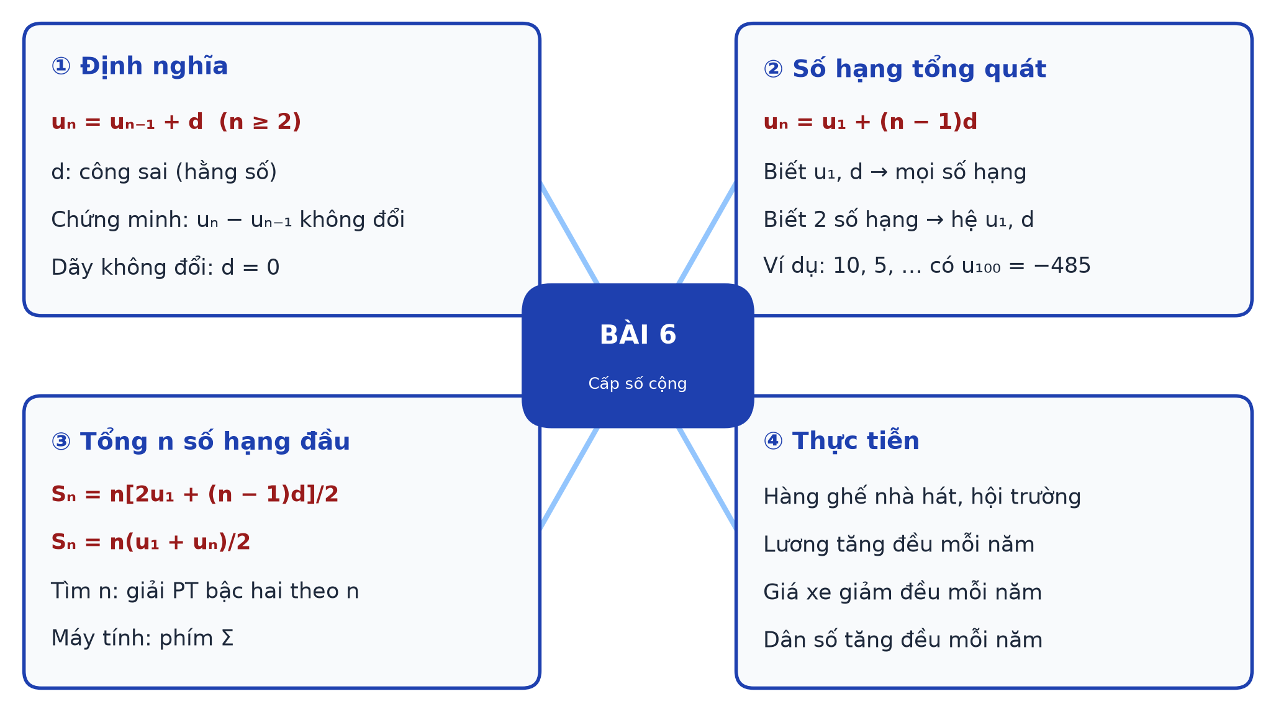
SƠ ĐỒ TƯ DUY BÀI 6
Toán 11 · Bài 6. Cấp số cộng 35

Slide 36

BÀI TẬP CỦA BẠN
Quét mã QR bằng điện thoại
Nhập họ tên và lớp
7 câu – làm trong 7 phút
Nộp bài, xem lời giải
trangtu66.github.io/Taode_thi_online/cc_bai6_t11.html
Toán 11 · Bài 6. Cấp số cộng 36

